Slide 1
Fundamentos del Análisis de datos
Ironhack Data Analytics Webinar

Slide 2
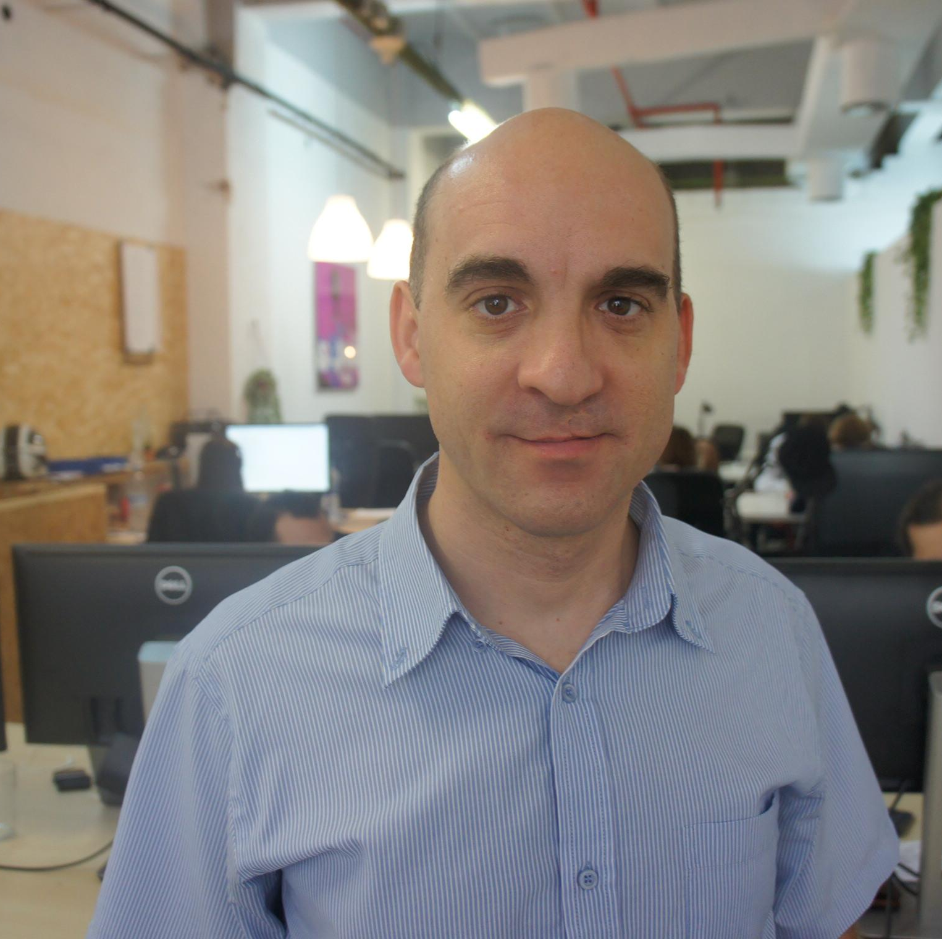
Ignacio Soteras
Lead Teacher Data Analytics - Campus Remoto
Licenciado en Física por la Universitat de Barcelona
Doctorado en Química por la Universitat de Barcelona
Siete años de experiencia postdoctoral por España y USA
Bootcamp de 800h en Analítica de datos
Dos años y medio enseñando analítica de datos en Barcelona, Ámsterdam y Madrid.
Seis Bootcamps como Lead Teacher in Ironhack
Implementación de un Bootcamp a tiempo parcial para un cliente de Ironhack.

Slide 3
¿Por qué usar datos?
Fundamentos del Análisis de datos

Slide 4
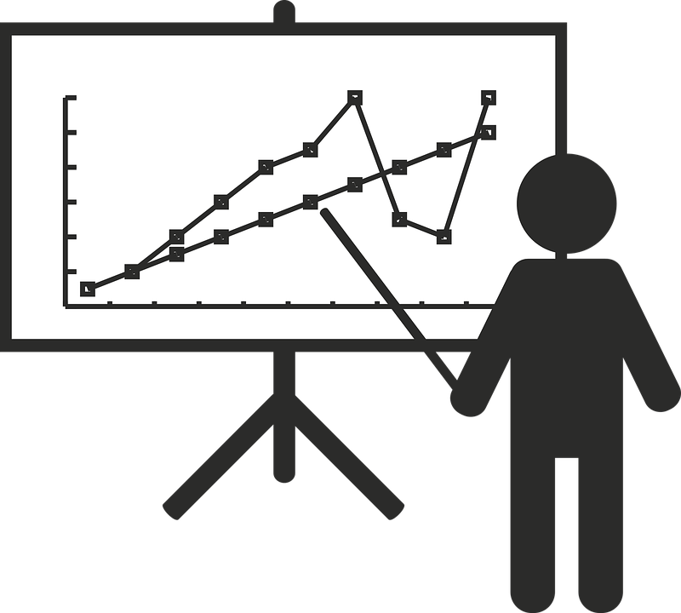
Mejorar la experiencia del usuario
  Crear perfiles de clientes
  Entender el comportamiento del cliente
Toma de decisiones
  Optimización de precios
  Previsión de demanda
Logística
  Optimización de líneas de montaje y suministro
Industrias
Negocios
Salud
Entretenimiento
Transporte
Banca
Seguros

Slide 5
Tipos de Análisis de datos
Fundamentos del Análisis de datos

Slide 6
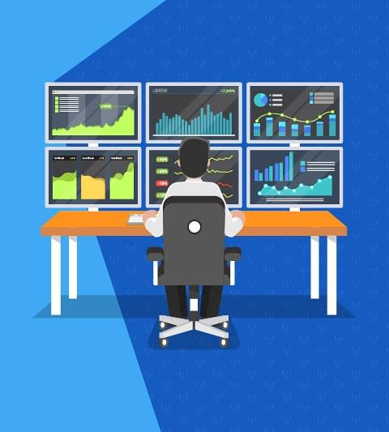
1. Descriptivo
¿Qué está pasando?
2. Diagnóstico
¿Por qué ha pasado?
3. Predictivo
¿Qué va a pasar?
4. Prescriptivo
¿Qué hacer?

Slide 7
Dataset de Ardillas
Fundamentos del Análisis de datos

Slide 8

Ardillas en Central Park, New York
Los datos fueron recogidos y puestos a disposición del público por:
NYC open source data
https://data.cityofnewyork.us/Environment/2018-Central-Park-Squirrel-Census-Squirrel-Data/vfnx-vebw

Slide 9
¡A trabajar!
Fundamentos del Análisis de datos

Slide 10
Recursos
NYC open source data https://data.cityofnewyork.us/Environment/2018-Central-Park-Squirrel-Census-Squirrel-Data/vfnx-vebw
Source Article https://towardsdatascience.com/build-your-first-data-visualization-web-app-in-python-using-streamlit-37e4c83a85db
Self Exploratory Visualization on palmerpenguins Code - Brought To you By Mala Deep
https://github.com/maladeep

Slide 11
¿Alguna duda?
Fundamentos del Análisis de datos

